Slide 1
UI基本觀念
以Django admin為例

Slide 2
演進
Entity --> ERD table --> 物件導向 --> UI
以公司為例:
有 Entity 員工、主管、老闆 SA階段
在 ERD table 中有姓名、職位、薪水等屬性 SA階段
在 UI 上做操作。 SA階段
而在物件導向的程式中將其變為一個物件 SD階段

Slide 3
UI 設計
一個好的 UI 通常長什麼樣呢 ?
根據物件導向的流程，重點放在對”物件”做的事的話: CRUD (增刪減改)
也需要考量使用者: 帳號登出/登入/管理/footer/header/breadcrumb
檢索上的習慣: 不可能使用者對每筆資料都很清楚 → 篩選器/搜尋列
流程: Entity 、UI --> ERD table --> 物件導向

Slide 4
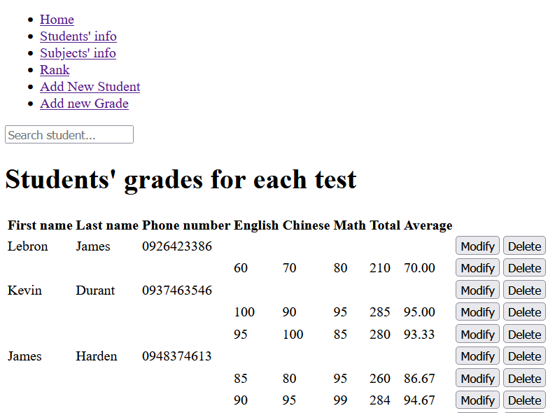
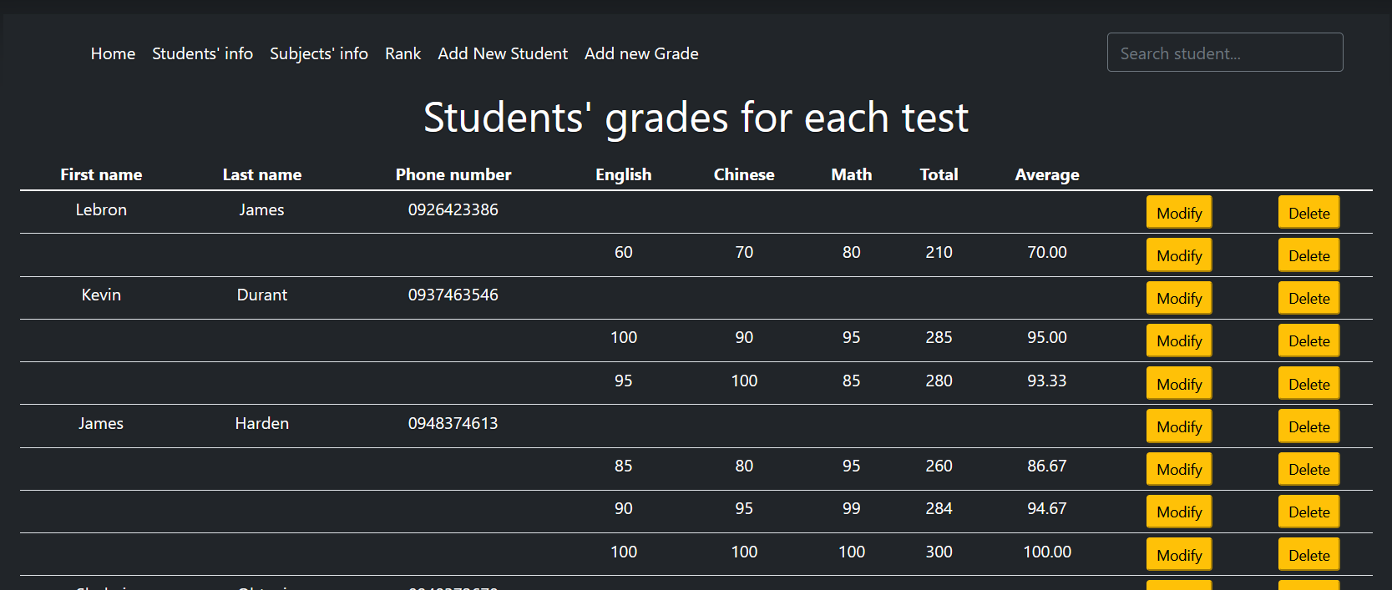
With CSS
Without CSS
一個設計良好的網頁，會將網頁的排版和功能（Html 的部分）以及網頁的外觀設計（CSS 的部分）完美分開
意即：同一份 Html 檔可以套用不同甚至不用 CSS 檔，也能維持網頁的排版和功能

Slide 5
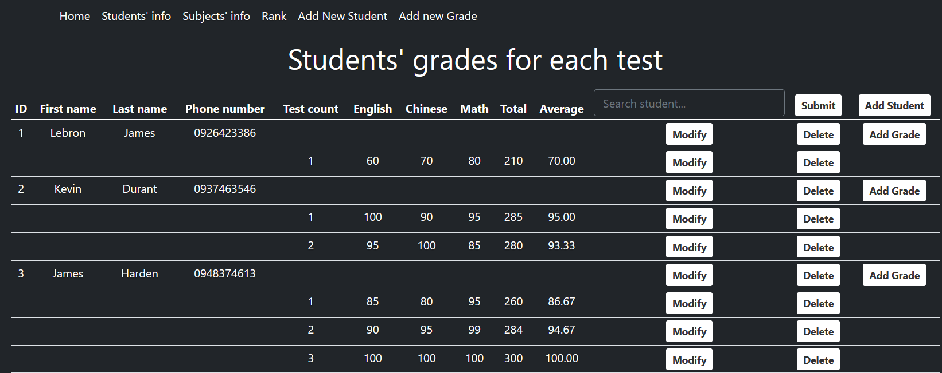
當你的功能是針對單一類型的資料或物件時 (如途中針對學生資料的搜尋以及新增)，宜把功能設在該頁面而非 Header。

Slide 6
當你的功能是針對單一筆資料或物件進行的操作時 (如修改、刪除學生資料)，通常會直接針對該物件設計功能按鈕。而非按下功能按鈕後，再去選擇要互動的物件。

Slide 7
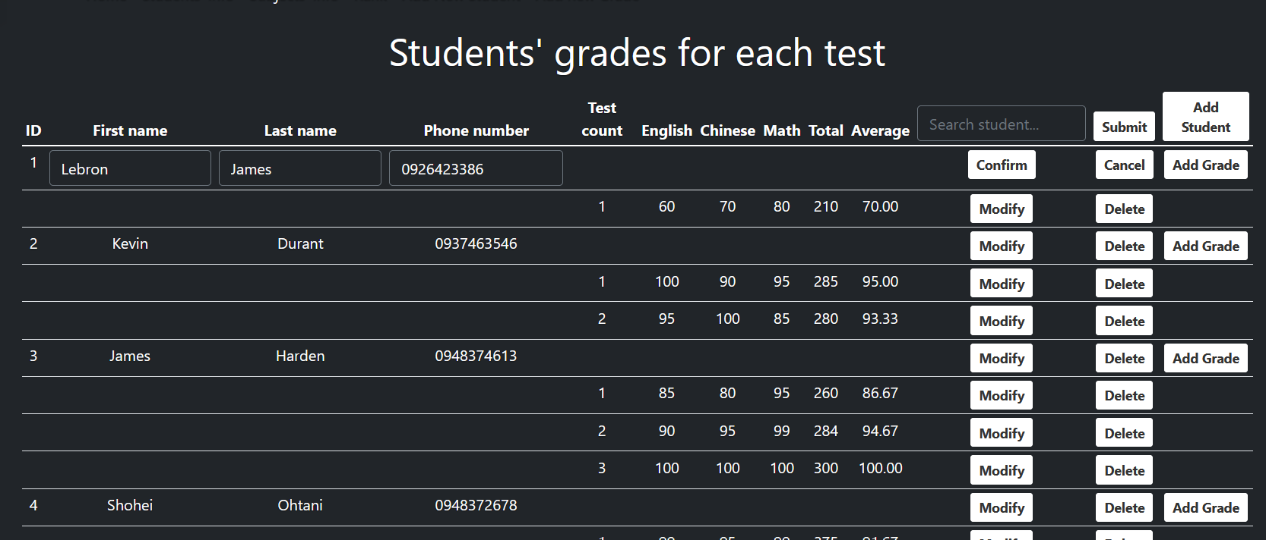
當你要修改既有資料或物件進行時，宜給予使用者原本的值，並直接在原本的介面進行修改，而非開一個新的表格（因為使用者不一定想要修改所有資料）。

Slide 8
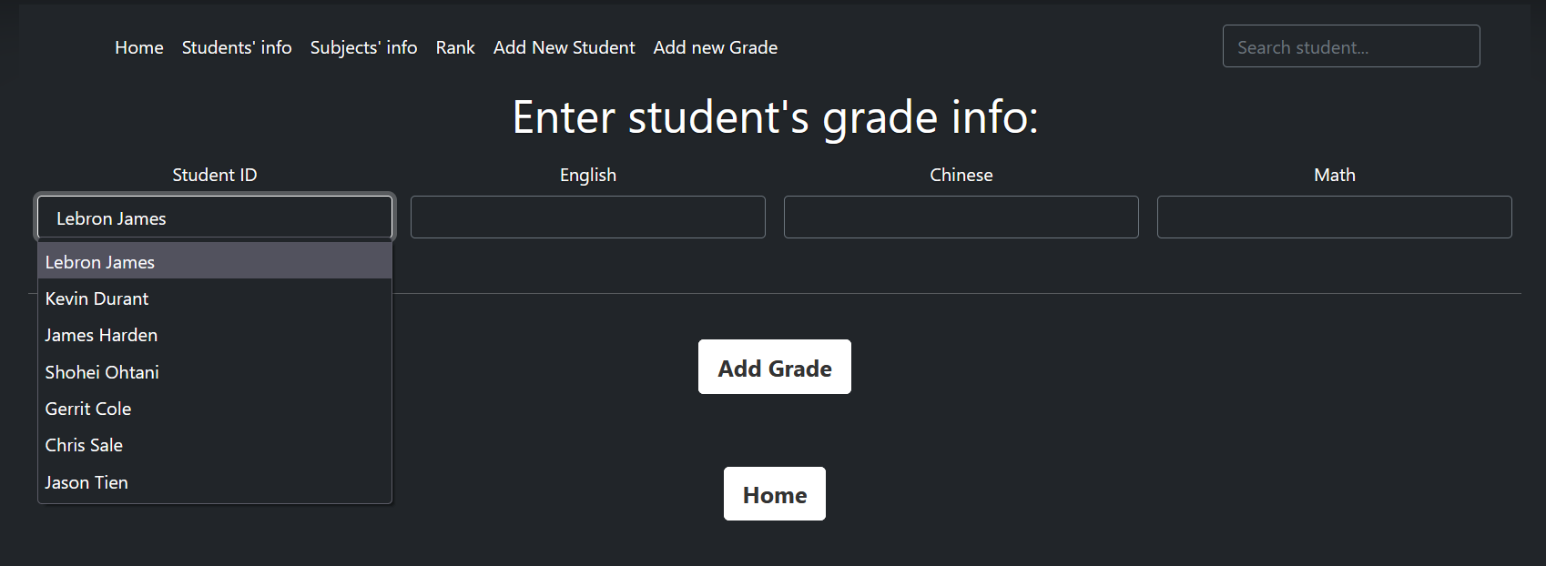
當表單中有選項是從已存在的物件做選擇時，可以使用選單、勾選欄等方式，來避免可能發生的使用者輸入錯誤。

Slide 9
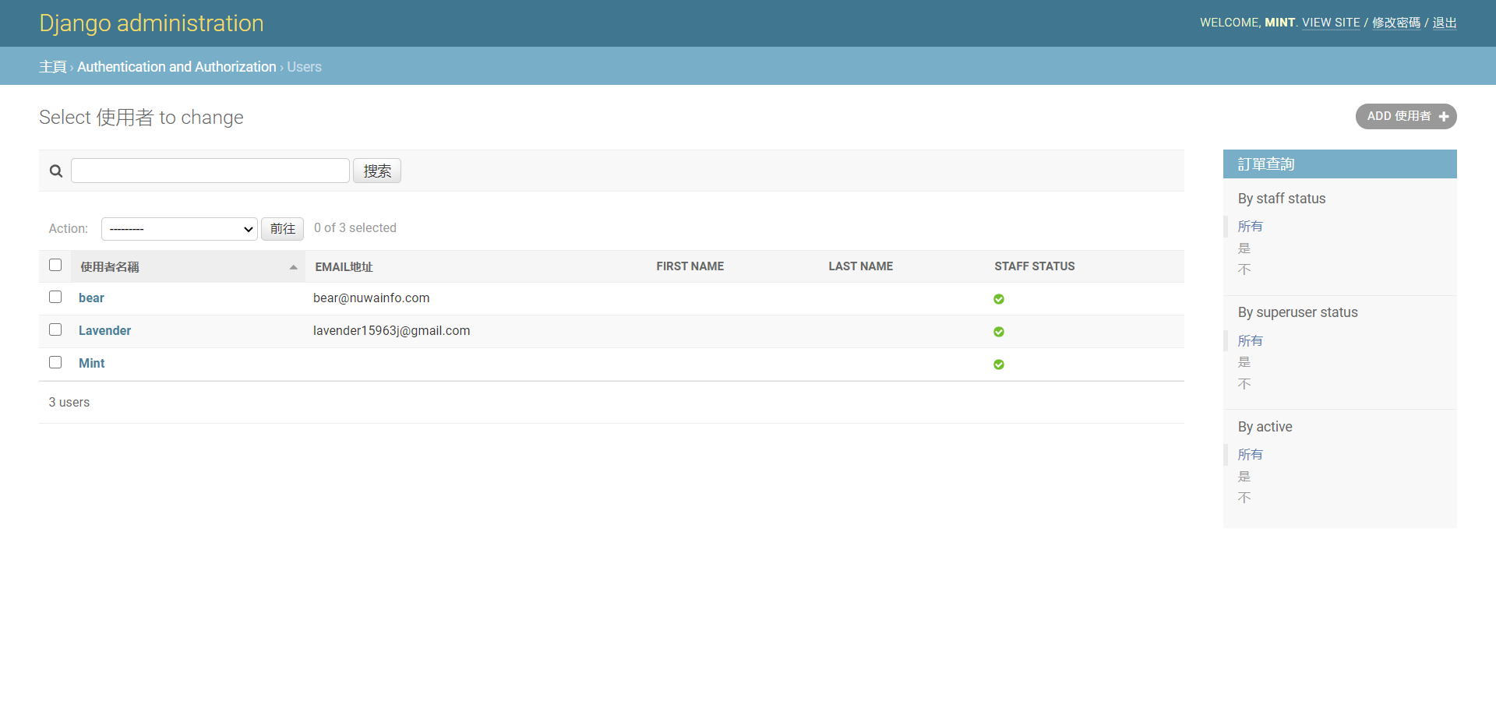
Header, Footer:
網頁的開頭結尾，會放一些通用的操作
如: 帳號管理、系統名、使用說明

Slide 10
上方列:
上方可以提供使用者的狀態及與帳號有關的設定
其他地方可以顯示此系統的名稱

Slide 11
Breadcrumb:
會顯示使用者操作過來的順序，方便回朔

Slide 12
快速選取:
可一次選取多個，再統一做一樣的事

Slide 13
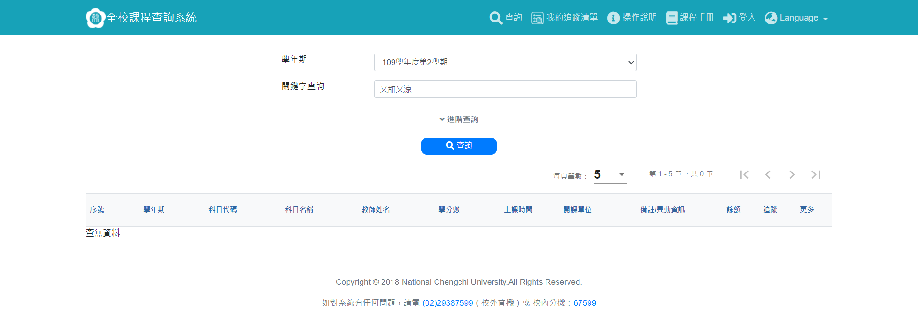
分頁顯示:
很多時候會有大量的資料，不適合一口氣顯示完。限制每頁的資料量有助於閱讀。

Slide 14
排序:
每個欄位都可有自己的排序方式，方便使用者查詢。
以姓名來說，則通常用字母順序或倒序編排。

Slide 15
添加按鈕:
用於添加新的項目，點進去會先做基本設定，如姓名/狀態
詳細的部分可以點擊名字更改

Slide 16
篩選器:
根據業務需求做的，
用於執行某些設定好的條件。
例: 是否為某一狀態，數量在哪個範圍

Slide 17
搜索器:
不同於篩選器，搜索器只適用於簡易的搜索
用來搜尋可用文字比對的東西。
若想搜尋 例: 不是員工，就建議使用篩選器
此處為找名字有無符合輸入的

Slide 18
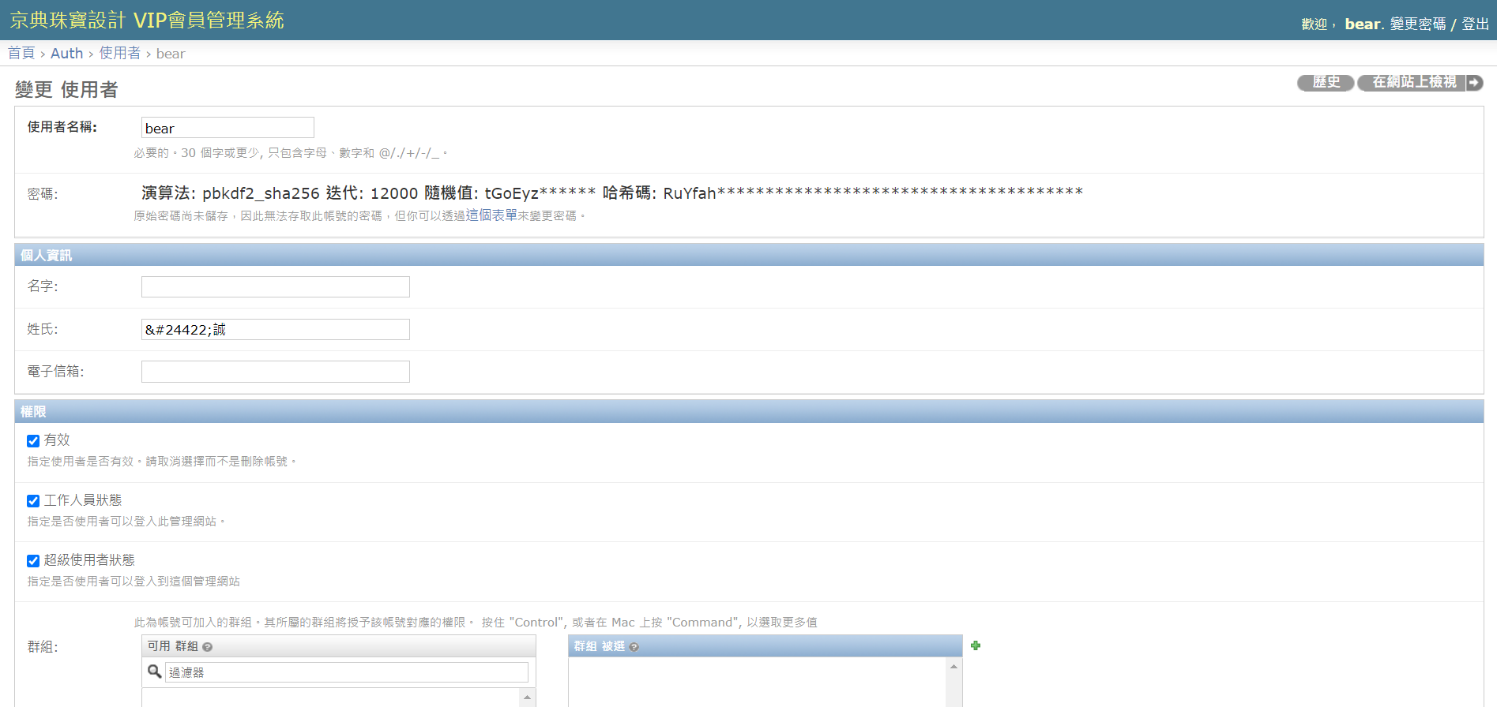
單筆資料進行詳細設定:
將須設定的欄位列出
有需要刪除此資料的情形
也可放在設定的頁面裡

Slide 19
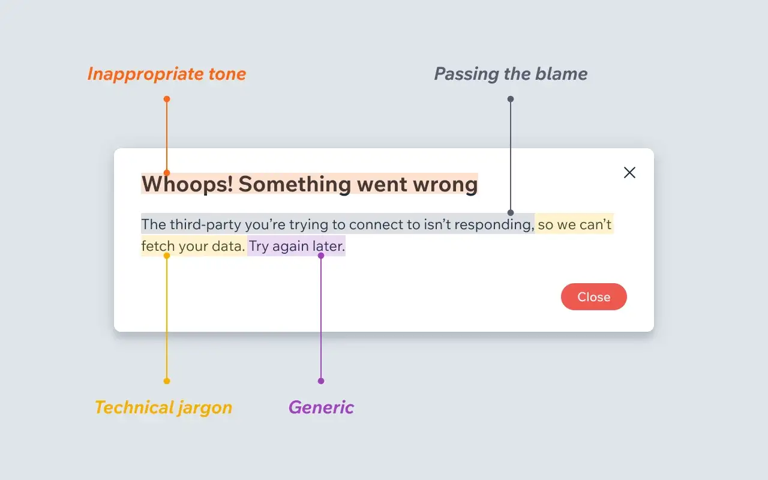
錯誤訊息 – 不好的格式
訊息過於口語化：過於口語化的訊息會讓 User 感到自己的問題不嚴重或不被重視。
推卸錯誤：切記即使是 User 的操作導致錯誤發生，也勿將錯誤推卸給他們。-而且，將錯誤推卸給第三方會顯得自己相當不專業
技術行話：User 通常對技術層面的相關問題不感興趣，他們比較注重發生了什麼錯誤以及他們應該如何修正
通用解法：當我們知道該如何解決 User 的問題，卻只提供較為通用的解法時，會讓 User 陷入死胡同

Slide 20
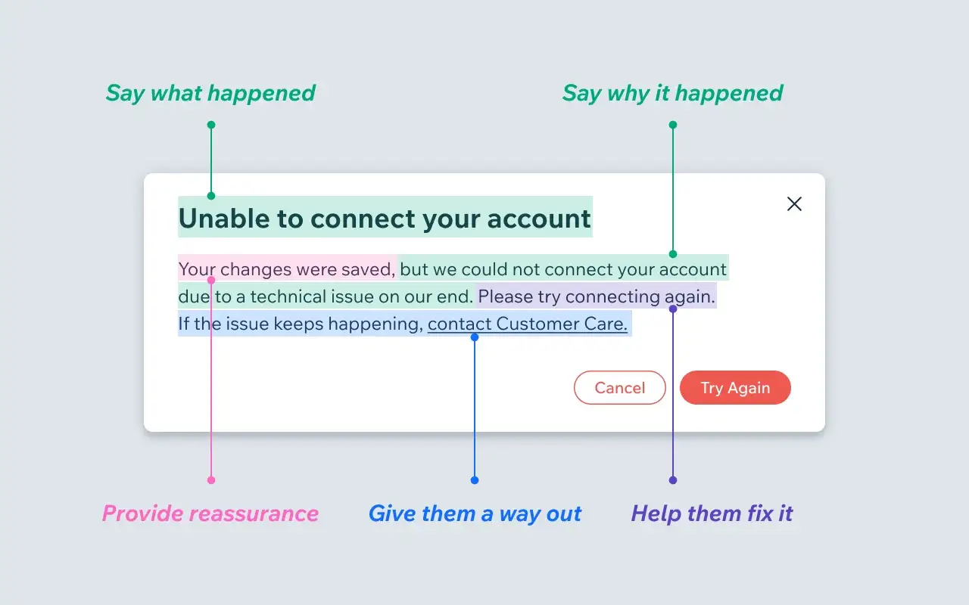
錯誤訊息 – 正確格式
說明發生了什麼錯誤：明確說明發生了什麼錯誤，必要時除了文字也可以透過圖片說明
說明為什麼發生錯誤：說明為什麼 User 會得報這個錯誤，即使發生的原因。可以加上 “公司端” 等文字讓 User 知道發生錯誤並不是他們的問題
提供保證：讓 User 知道哪些東西 “沒有” 被這個錯誤影響到，或許這個錯誤對 User 就不是那麼重要了
幫助 User 解決錯誤：如果有確切的解決方法，明確告知 User 該怎麼做。如果畫面的空間不夠，則可以提供解決方法的相關連結
提供跳脫錯誤的方法：當 User 無法解決錯誤，或錯誤持續發生時，提供他們可以聯繫客服人員的方法

